Slide 1

Θεωρία Κλινικής Χημείας ΙΙ
ΣΧΟΛΗ ΕΠΙΣΤΗΜΩΝ ΥΓΕΙΑΣ & ΠΡΟΝΟΙΑΣ
ΤΜΗΜΑ ΒΙΟΪΑΤΡΙΚΩΝ ΕΠΙΣΤΗΜΩΝ
Ενότητα 8 : Οι ορμόνες των γονάδων
Πέτρος Καρκαλούσος
Επίκουρος καθηγητής κλινικής χημείας –
Μεθόδων Ελέγχου Ποιότητας
v. 2018.001
Notes:
Πηγές βιβλιογραφίας – βασικές έννοιες ( να προστεθεί στην ονομασία ενότητας;)

Slide 2
Οι γονάδες

Slide 3
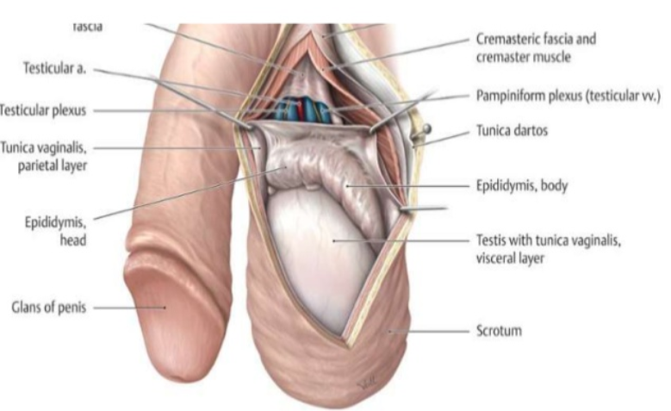
Oι όρχεις
https://www.slideshare.net/drmohammadmanzoor/histology-of-male-reproductive-system-by-dr-manzoor

Slide 4
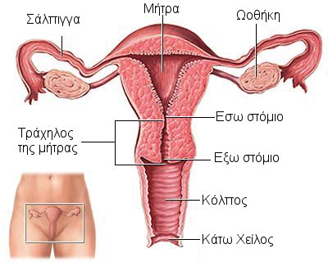
Οι ωοθήκες

Slide 5
H μεταβολή των ορμονών γονιμότητας στον άνδρα

Slide 6
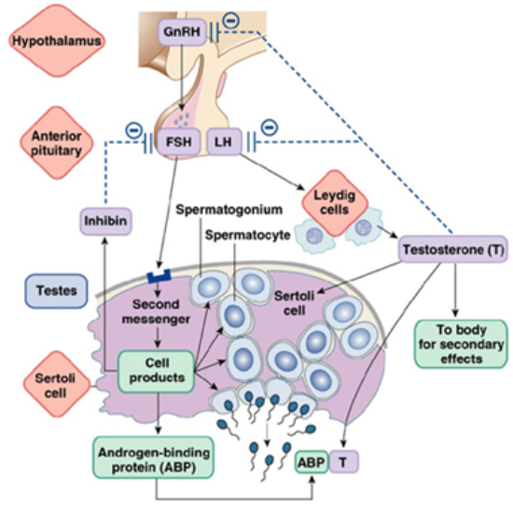
Η μεταβολή των ορμονών στον άνδρα
http://roseaccesorios.tk/wunyl/fsh-lh-testosterone-220.php

Slide 7
Τα κύτταρα των όρχεων που ρυθμίζουν την παραγωγή σπερματοζωαρίων
Τα κύτταρα Leydig διεγείρονται από την LH και παράγουν τεστοστερόνη υπό την επίδραση της.
Τα κύτταρα Sertoli διεγείρονται από την FSH και παρέχουν θρεπτικά συστατικά και παράγουν την ινχιμπίνη (ανασταλτίνη), την ακτιβίνη και την συνδεόμενη στο ανδρογόνο πρωτεΐνη (ABP).

Slide 8
Η ινχιμπίνη και η ακτιβίνη
Η ινχιμπίνη είναι διμερές γλυκοπεπτίδιο και αποτελείται από:
α-υπομονάδα 20 kDa
β-υπομονάδα 15 kDa
H παραγωγή της εξαρτάται από την συγκέντρωση FSH, TESTO και έχει ανασταλτική δράση στην έκκριση FSH.
H ακτιβίνη είναι διμερές β-υπομονάδων ινχιμπίνης και έχει διεγερτική δράση στην έκκριση FSH.

Slide 9
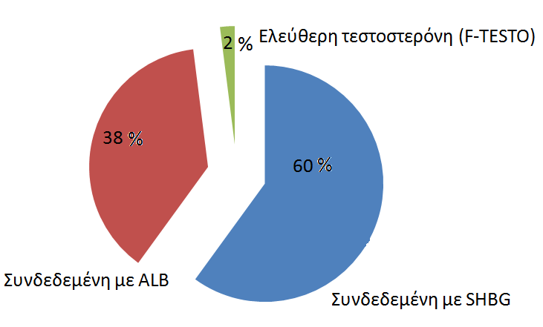
Η κυκλοφορία της τεστοστερόνης

Slide 10
Η δράση των ανδρογόνων
Τα ανδρογόνα ενώνονται με υποδοχείς στα κύτταρα στόχους. Στη συνέχεια διεισδύουν στο εσωτερικό των κυττάρων περνούν τον πυρήνα και ενώνονται με τα γονίδια που ρυθμίζουν.
Την δράση αυτή τα κάνουν είτε τα ελεύθερα κλάσματα (Free-Testo) είτε τα βιοδιαθέσιμα κλάσματα (ALB-Testo).
Σε πολλούς ιστούς η τεστοστερόνη μετατρέπεται σε πιο δραστικά μόρια όπως η 5α-διυδροτεστοστερόνη (5a-DHT) και η 5α-ρεδουκτάση.
Σε άλλους ιστούς η τεστοστερόνη μετατρέπεται σε οιστρογόνα με την δράση του ενζύμου αρωματάση.

Slide 11
H φυλετική ορμόνη πρόσδεσης σφαιρίνης (SHBG)
Η μεταβολή της [SHBG] επηρεάζει την συγκέντρωση της TESTO και για αυτό μετράται μαζί με την ολική τεστοστερόνη (T-TESTO).
Επιπλέον η SHBG συνδέεται και με την οιστραδιόλη και επηρεάζει επίσης την δράση της.
Aυξημένη SHBG | Μειωμένη SHBG
Νευρική ανορεξία | Παχυσαρκία
Υπερθυρεοειδισμός | Υποθυρεοειδισμός
Υπογοναδισμός (άνδρες) | Σύνδρομο πολυκυστικών ωοθηκών
Κίρρωση | Γλυκοκορτικοειδή
Οιστρογόνα | Ανδρογόνα

Slide 12
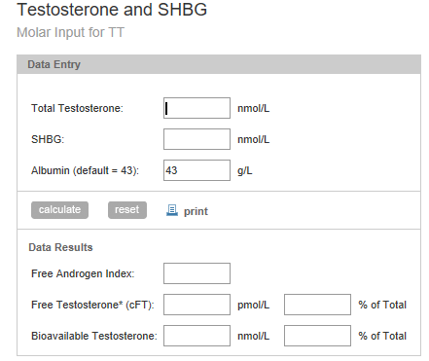
Δείκτης ελεύθερων ανδρογόνων (Free Androgen Index)
FAI = [Ολική τεστοστερόνη]/[SHBG]
https://www.healthcare.siemens.com/siemens_hwem-hwem_ssxa_websites-context-root/wcm/idc/resources/hwem_assets/home/Html-temp/calculators/testosterone_molar_calc.html

Slide 13
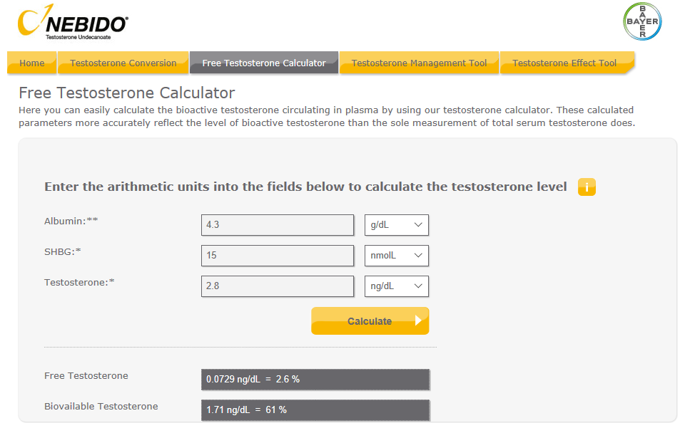
Υπολογισμός βιοδιαθέσιμης τεστοστερόνης
https://www.nebido.com/tools/index.php/en/default/index/free-calculator

Slide 14
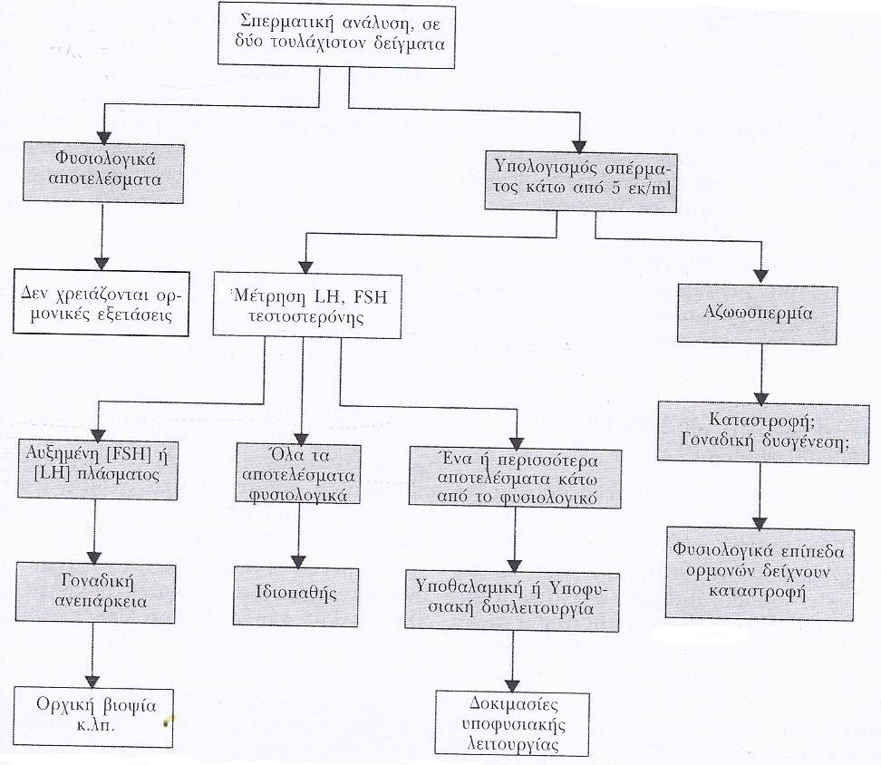
Η μελέτη της υπογονιμότητας στον άνδρα

Slide 15
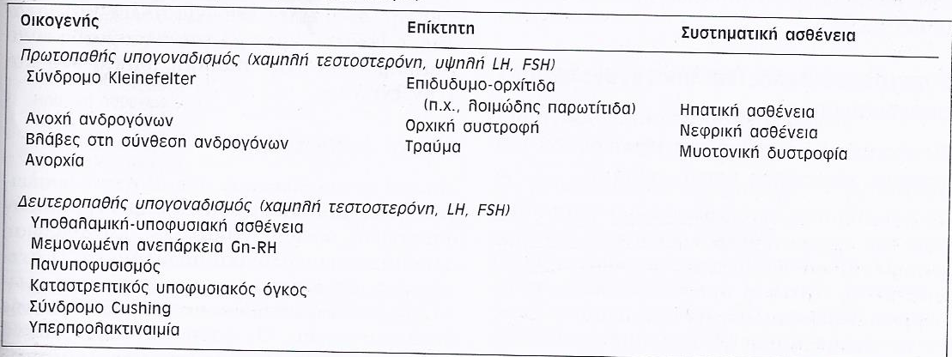
Αιτίες υπογοναδισμού στους άνδρες

Slide 16
Υποθαλαμική-υποφυσιακή ασθένεια: υπογοναδοτροπικός υπογοναδισμός
Πρόκειται για ανωμαλία στον υποθάλαμο ή στην υπόφυση είτε οικογενείς (kleinefelter) είτε επίκτητες (π.χ. από φάρμακα)./
Οι [τεστοστερόνη], [LH], [FSH] είναι μειωμένες.

Slide 17
Πρωτοπαθής γοναδική ανεπάρκεια, υπεργοναδοτρόπος υπογοναδισμός
Πρόκειται για ανωμαλία των όρχεων είτε οικογενείς (kleinefelter) είτε επίκτητες (π.χ. από φάρμακα)
Η [τεστοστερόνη] στον ορό είναι μειωμένη ενώ οι [LH], [FSH] είναι αυξημένες.

Slide 18
Σύνδρομο θυλεοποίησης
Κληρονομείται ως Χ υπολειπόμενο που προκαλείται από μετάλλαξη του υποδοχέα για την τεστοστερόνη.
Η [τεστοστερόνη] είναι πάρα πολύ αυξημένη.

Slide 19
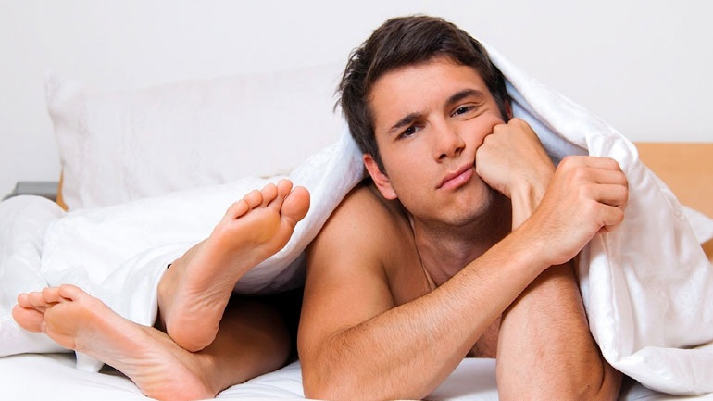
Στυτική δυσλειτουργία
Κληρονομείται ως Χ υπολειπόμενο που προκαλείται από μετάλλαξη του υποδοχέα για την τεστοστερόνη.
Σε ασυνήθεις καταστάσεις οφείλεται σε μειωμένη [τεστοστερόνη] και πολύ αυξημένη [PRL].

Slide 20

Ανδρόπαυση
Στους άνδρες αυτό σημαίνει μείωση της [TESTO] που ξεκινά από την ηλικία των 40 ετών και πάνω. Σταδιακά μειώνεται η μυϊκή δύναμη και η λίμπιντο.

Slide 21
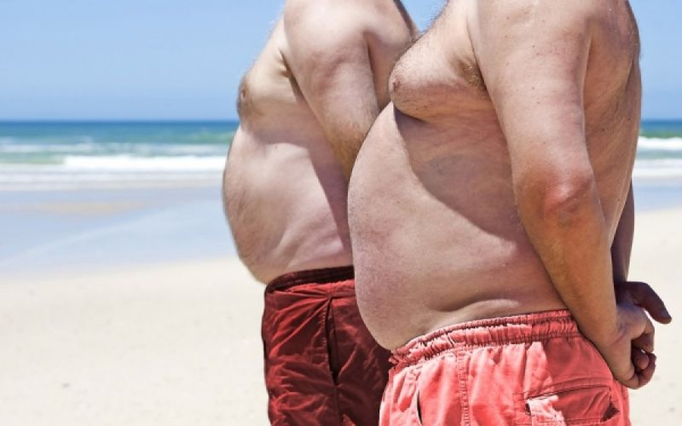
Γυναικομαστία
Συνήθη αίτια:
Νεογνική ηλικία, εφηβεία, ηλικιωμένοι
Μειωμένα ανδρογόνα
Υπογοναδισμός
Αυξημένα οιστρογόνα
Ηπατική ασθένεια
Όγκοι
Υπερθυρεοειδισμός
Υπερπρολακτιναιμία
Τελικό στάδιο νεφρικής ανεπάρκειας
Φάρμακα
Οιστρογόνα
Αντι-ανδρογόνα
Το μεγαλύτερο ποσοστό είναι ψευδογυναικομαστία που οφείλεται στην παχυσαρκία.

Slide 22
H μεταβολή των ορμονών γονιμότητας στην γυναίκα

Slide 23
Η ωρίμανση των ωαρίων (1 από 2)
Στην γυναίκα η πρώτη μειωτική διαίρεση ξεκινά στην ενδομήτρια ζωή αλλά διακόπτεται πριν ολοκληρωθεί.
Οι γαμέτες που έχουν υποστεί την πρώτη μειωτική διαίρεση στην ενδομήτρια ζωή καλούνται πρωτογενή ωοκύτταρα.
Αυτά καλύπτονται από ένα στρώμα επίπεδων θυλακικών κυττάρων και ο σχηματισμός αυτός ονομάζεται πρωτογενές ωοθηλάκιο.
Το πρωτογενές ωοθηλάκιο παραμένει σε αυτή την κατάσταση για 40 τουλάχιστον χρόνια. Λίγο πριν την ωοθηλακιορρηξία ολοκληρώνει ένα από αυτά την δεύτερη μειωτική διαίρεση (δευτερογενές ωοθηλάκιο ή ωάριο).

Slide 24
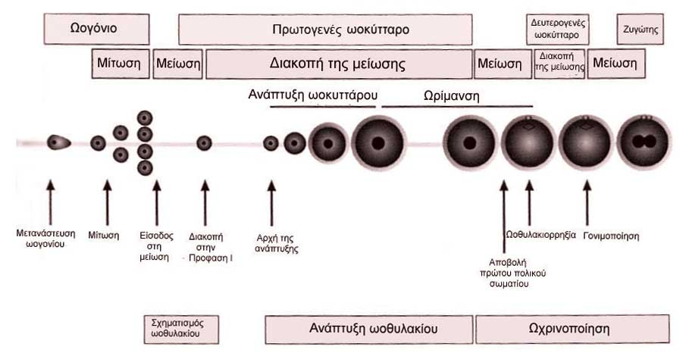
Η ωρίμανση των ωαρίων (2 από 2)
http://www.eugonia.com.gr/anthropini-anaparagogi/embryologia/oogenesi/wrimansh-warioy/

Slide 25
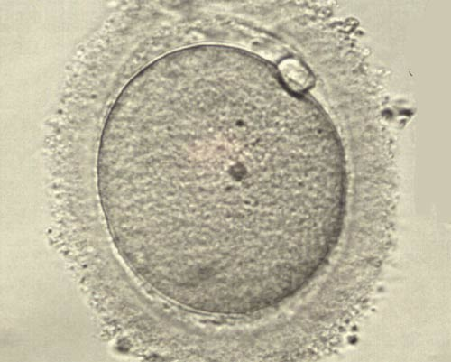
Η ωρίμανση των ωαρίων (3 από 3)
Στην πρώτη μειωτική διαίρεσή του πριν την ωοθυλακιορρηξία το κυτταρόπλασμα του πρωτογενούς ωοκυττάρου διαιρείται άνισα.
Το μεγάλο κύτταρο είναι το δευτερογενές ωοκύτταρο, ή ωάριο, που δεν αναπτύσσεται περαιτέρω, εκτός αν γονιμοποιηθεί.
Το μικρό κύτταρο ονομάζεται πρώτο πολικό σωμάτιο, περιέχει ελάχιστο κυτταρόπλασμα και το υπόλοιπο μισό αριθμό ομολόγων χρωμοσωμάτων.
Πλήρως ώριμο ωάριο στη μετάφαση ΙΙ της πρώτης μειωτικής διαίρεσης (αρχείο ΕΥΓΟΝΙΑΣ).

Slide 26
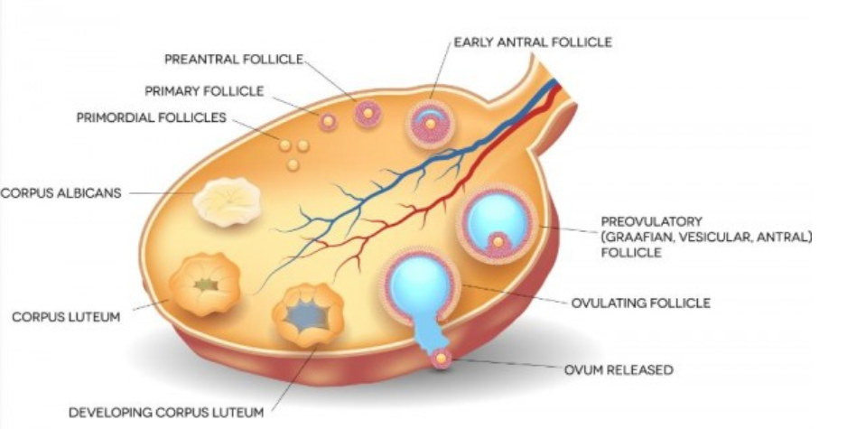
Η ωοθήκη και η ωρίμανση των ωαρίων
http://fertileground-nutrition.com/wp-content/uploads/2015/08/follicles-e1440076172700.jpg

Slide 27
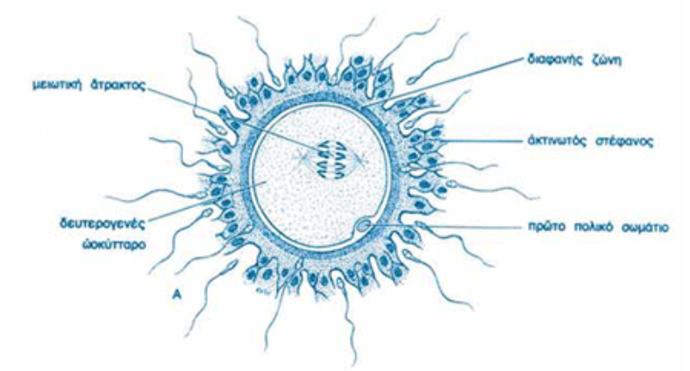
Η γονιμοποίηση του ωαρίου (1 από 2)
Το σπερματοζωάριο εισέρχεται μέσα στο δευτερογενές ωοκύτταρο διατρυπώντας τη διαφανή ζώνη και την κυτταροπλασματική μεμβράνη.
http://www.eugonia.com.gr/anthropini-anaparagogi/embryologia/oogenesi/wrimansh-warioy/

Slide 28
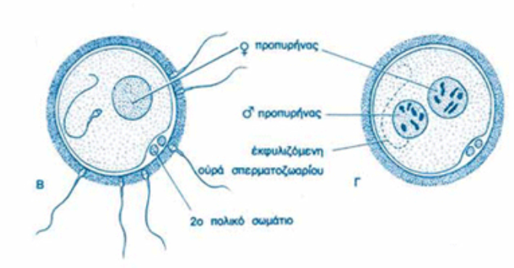
Η γονιμοποίηση του ωαρίου (2 από 2)
Η κεφαλή του σπερματοζωαρίου σχηματίζει τον αρσενικό προπυρήνα και ο πυρήνας του ωαρίου τον θηλυκό προπυρήνα τα οποία στην συνέχεια ενσωματώνονται.
http://www.eugonia.com.gr/anthropini-anaparagogi/embryologia/oogenesi/wrimansh-warioy/

Slide 29
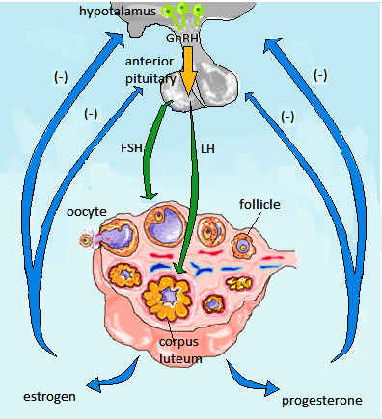
Η ρύθμιση των ορμονών στη γυναίκα

Slide 30
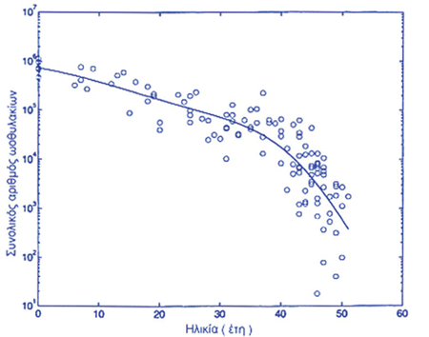
Η ατρησία (η καταστροφή των ωοθηλακίων)
Στην γέννηση η ωοθήκη περιέχει 1 – 2 εκατομμύρια ωοθηλάκια. Μέχρι την εφηβεία καταστρέφονται διαρκώς μέχρι να παραμείνουν περίπου 300.00 – 400.000 ωοθηλάκια.
Μέχρι τα 37 χρόνια παραμένουν περίπου 25.000 ωοθηλάκια.
Μετά την εμμηνόπαυση και μέχρι τα 71 χρόνια έχουν παραμείνει 1000 ωοθηλάκια.
http://www.eugonia.com.gr/anthropini-anaparagogi/embryologia/oogenesi/atehsia/

Slide 31
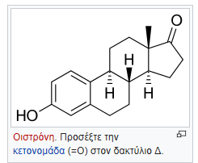
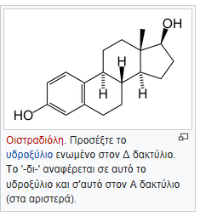
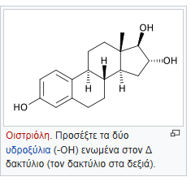
Οι ορμόνες των ωοθηλακίων (1 από 6)
Τα ωοθηλάκια ανταποκρινόμενα στην δράση των LH, FSH παράγουν δύο οιστρογόνα την:
Οιστρόνη ή Ε1
Oιστραδιόλη-17β ή Ε2
Τα δύο οιστρογόνα μετατρέπονται στην οιστριόλη ή Ε3.
https://el.wikipedia.org/wiki/%CE%9F%CE%B9%CF%83%CF%84%CF%81%CE%BF%CE%B3%CF%8C%CE%BD%CE%BF

Slide 32
Οι ορμόνες των ωοθηλακίων (2 από 6)
Μετά την ωοθυλακιορρηξία, το ωχρό σωμάτιο εκκρίνει προγεστερόνη (PRG) όπως και οιστρογόνα.
Η PRG φτάνει στο μέγιστο της 7 ημέρες πριν τον έμμηνο ρύση, μετά μειώνεται εκτός και αν υπάρξει γονιμοποίηση.
Στη γονιμοποίηση αυξάνει, μετά την γονιμοποίηση, για να προκαλέσει την ανάπτυξη των ενδομήτριου.

Slide 33
Οι ορμόνες των ωοθηλακίων, η παραγωγή και δράση τους (3 από 6)
Η οιστραδιόλη (Ε2) από την ορμόνη τεστοστερόνη και είναι το κύριο οιστρογόνο από την αρχή της εμμήνου ρύσεως μέχρι την εμμηνόπαυση. Έχει την μεγαλύτερη οιστρογόνο δράση και δρα μαζί με την οιστραδιόλη στο ενδομήτριο.
Η οιστρόνη (Ε1) κυριαρχεί μετά την εμμηνόπαυση και παράγεται από την τεστοστερόνη.
Η οιστριόλη (Ε3) δρα διεγερτικά στον τράχηλο, στον κόλπο και στο αιδοίο.
Έχουν ταυτοποιηθεί πολλές φυσικές αλλά και συνθετικές ουσίες που επίσης έχουν οιστρογονική δραστηριότητα.

Slide 34
Οι ορμόνες των ωοθηλακίων, η οιστραδιόλη (4 από 6)
Η Οιστραδιόλη (Ε2) είναι το πιο δραστικό οιστρογόνο και αυτό με την μεγαλύτερη συγκέντρωση από την αμμηνοαρχή μέχρι την εμμηνόπαυση.
Μετράται για:
Για την αξιολόγηση της λειτουργίας των ωοθηκών (εκτίμηση υπογονιμότητας, εκτίμηση της αποτελεσματικότητας της θεραπείας ορμονικής υποκατάστασης).
Την διάγνωση των αιτιών της πρώιμης ήβης στα κορίτσια.
Για την διάγνωση της αιτίας της γυναικομαστίας τους άνδρες.
Για την εκτίμηση της αιτίας της αμηνόρροιας, αν είναι αποτέλεσμα εμμηνόπαυσης και εγκυμοσύνης ή άλλου.

Slide 35
Οι ορμόνες των ωοθηλακίων, η Οιστριόλη (5 από 6)
Η Οιστριόλη (Ε3) μετράται συνήθως κατά τη διάρκεια της εγκυμοσύνης για να αξιολογήσει τη λειτουργία του πλακούντα και την υγεία του εμβρύου.
Η Ε3 μαζί με την α-φετοπρωτείνη (AFP) και την χοριακή γοναδοτροπίνη (HCG) μετρώνται μαζί ως Άλφα τεστ ή Τριπλό τεστ για την εκτίμηση του κινδύνου της εγκύου να κυοφορεί έμβρυο με γενετικές ανωμαλίες, όπως το σύνδρομο Down.

Slide 36
Οι ορμόνες των ωοθηλακίων, η Οιστρόνη (6 από 6)
Αυξημένη Ε1 χωρίς υψηλά επίπεδα PRG, έχουν συσχετιστεί με αυξημένο κίνδυνο καρκίνου του ενδομητρίου.
Τα επίπεδα της Ε1 μπορούν να χρησιμοποιηθούν επιβοηθητικά στη διάγνωση του καρκίνου των ωοθηκών, του συνδρόμου Turner, του υποφυσισμού, της γυναικομαστίας (στους άνδρες) και της εμμηνόπαυσης.

Slide 37
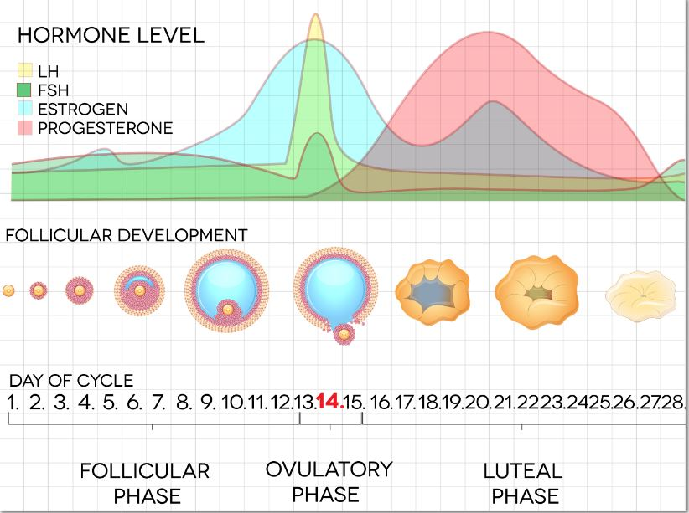
H μεταβολή των LH, FSH, PRG, E2 (1 από 3)
http://fertileground-nutrition.com/hormones/

Slide 38
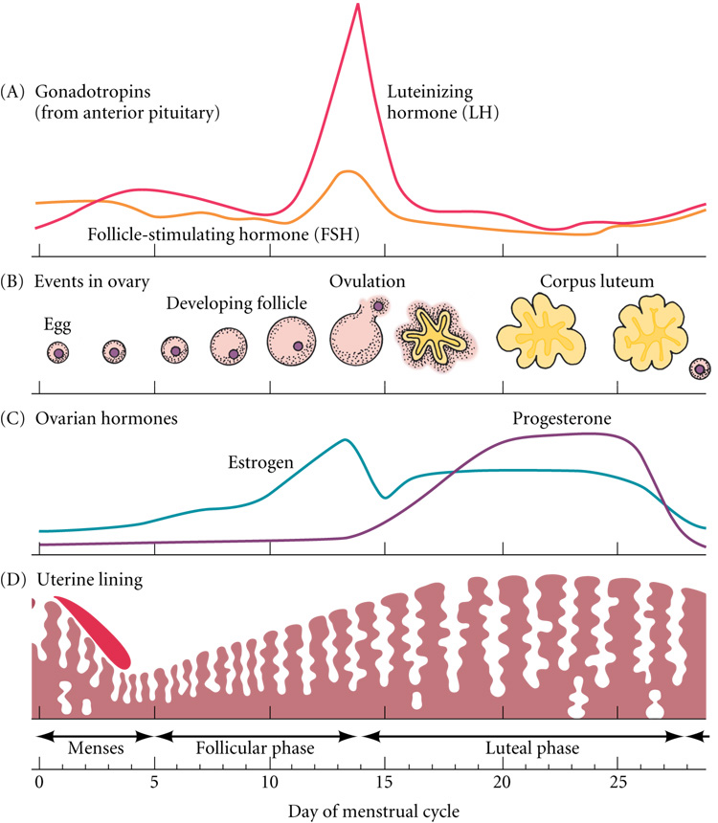
H μεταβολή των LH, FSH, PRG, E2 (1 από 3)

Slide 39
Η ωορρηξία και οι ορμόνες LH και PRG
H LH αυξάνει 36 ώρες πριν την ωορρηξία. Αυτή η ξαφνική αύξηση προκαλεί και την ρήξη του ωοθηλακίου.
Αμέσως μετά την ωορρηξία αρχίζει να αυξάνει η PRG η οποία παράγεται από το ωοθηλάκιο. Η προγεστερόνη αυξάνεται προοδευτικά για τις επόμενες 7 ημέρες και φτάνει στο ανώτατο σημείο την 7η ημέρα μετά την ωορρηξία. Εάν επιτευχθεί η σύλληψη σε αυτόν τον κύκλο, η προγεστερόνη θα συνεχίσει να αυξάνεται.
Επομένως, η μέτρηση της προγεστερόνης την 21η ημέρα ενός κύκλου 28 ημερών, μπορεί να εξακριβώσει με αρκετή σιγουριά την ύπαρξη ωορρηξίας.

Slide 40
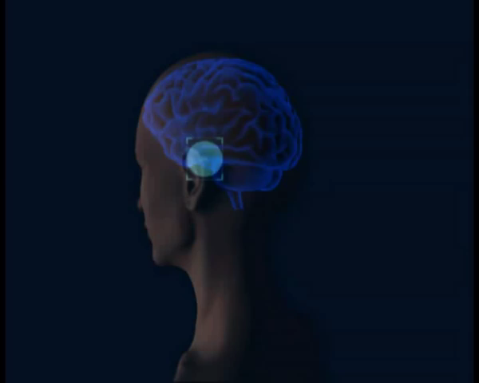
H μεταβολή των LH, FSH, PRG (3 από 3)

Slide 41
Ολιγομηνόρροια και αμηνόρροια (1 από 3)
Τα συμπτώματα (εκτός από την μείωση της περιόδου) είναι στειρότητα, παθολογική τριχοφυΐα, αρρενοποίηση κ.α.
Ονομάζεται πρωτοπαθής αν η ασθενής δεν είχε ποτέ έμμηνο ρύση.
Ονομάζεται δευτεροπαθής αν είχε έμμηνο ρύση και οφείλεται στις ακόλουθες αιτίες:
Περιοχή βλάβης | Παραδείγματα
Υποθάλαμος | Νευρική ανορεξία σοβαρή απώλεια βάρους, στρες, ανεπάρκεια Gn-RH
Πρόσθια υπόφυση | Υπερπρολακτιναιμία, Υποφυσισμός, Λειτουργικοί όγκοι
Ωοθήκες | PCOS, Ωοθηκική ανεπάρκεια, Ωοθηκικοί όγκοι
Βλάβη υποδοχέων | Σύνδρομο ορχικής θηλεοποίησης
Άλλες ενδοκρινείς ασθένειες | Σακχαρώδης διαβήτης, θυροτοξικότητα, Επινεφριδική δυσλειτουργία

Slide 42
Ολιγομηνόρροια και αμηνόρροια, οι εξετάσεις (2 από 3)
Αυξημένη [PRL]
Το 20% των γυναικών με δευτεροπαθή ολιγομηνόρροια έχουν αυξημένη PRL. Θα πρέπει να αποκλειστεί η μακροπρολακτιναιμία (σύμπλοκα PRL με αντισώματα).
Φυσιολογική [PRL]
[FSH], [LH] αυξημένες, [E2] χαμηλή. Υπάρχει πρωτοπαθής ωοθηκική ανεπάρκεια λόγω χημειοθεραπείας, αυτοάνοσης ασθένειας, χρωμοσωμικής ανωμαλίας.
[LH] αυξημένη, [FSH] και [E2] χαμηλή. Υπάρχει σύνδρομο πολυκυστικών ωοθηκών.
[LH], [FSH], [E2] χαμηλές. Αν η ασθενής δεν παίρνει αντισυλληπτικά θα πρέπει να έχει υποθαλαμική, υποφυσιακή ή άλλη ενδοκρινική αιτία.

Slide 43
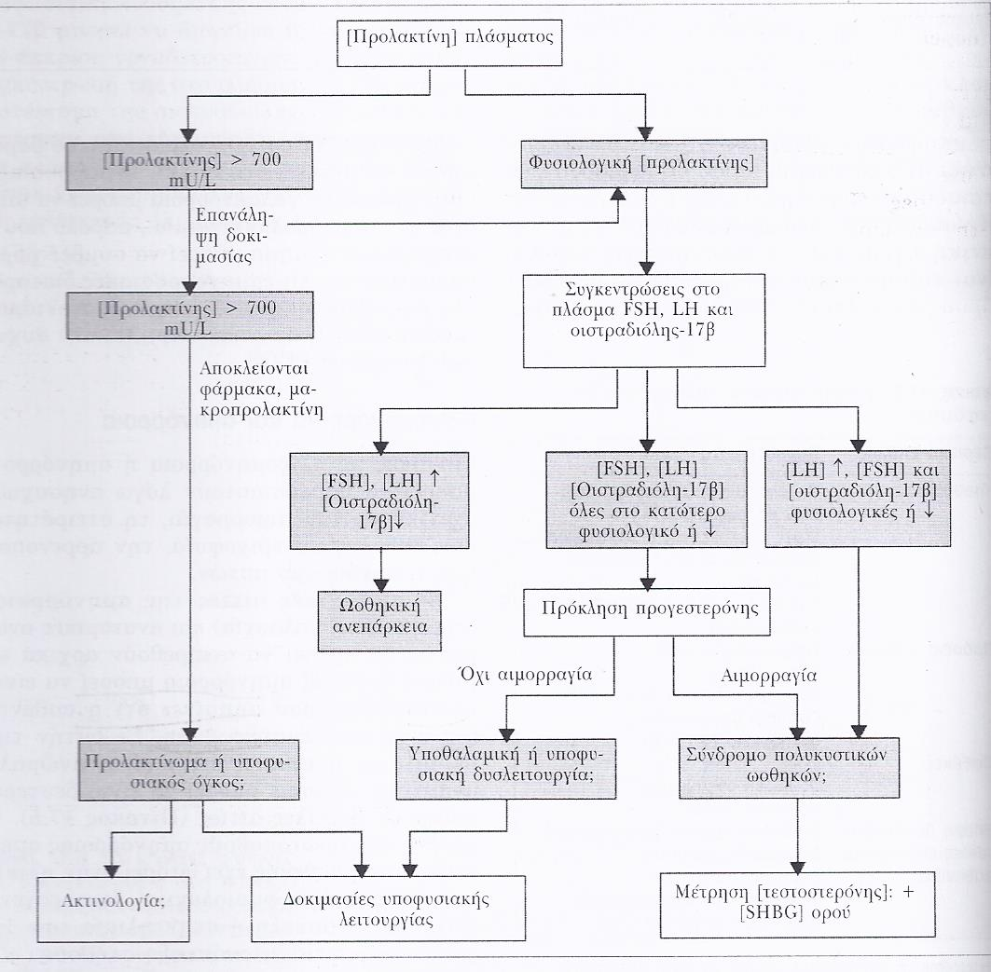
Ολιγομηνόρροια και αμηνόρροια, οι εξετάσεις (3 από 3)

Slide 44
Υπογονιμότητα (1 από 2)
Η κρίσιμη ορμόνη είναι [PRG]
Ασθενείς με φυσιολογική εμμηνορρησία
Θα πρέπει να διευκρινιστεί αν οι κύκλοι είναι ωοθηκικοί ή ανωοθηκικοί με μέτρηση [PRG].
H [PRG] μετράται μεταξύ 19 και 23 ημέρα του κύκλου επί τρεις συνεχόμενους κύκλους.
Ασθενείς με μεγάλο ή μικρό κύκλο
Η [PRG] θα πρέπει να μετράται 7 ημέρες πριν την αιμορραγία.
Εάν η [PRG] του ορού είναι μεγαλύτερη από 30 nmol/L υπάρχει ωοθηκικός κύκλος.
Εάν η [PRG] του ορού είναι μικρότερη από 10 nmol/L αυτό δείχνει ωοθηκικό κύκλο. Μεταξύ 10 – 30 nmol/L οι κύκλοι είναι ωοθηκικοί αλλά υπάρχει βλάβη στη ωχροσωματιακή φάση.

Slide 45
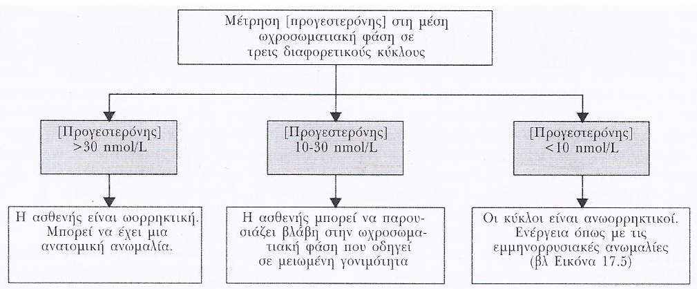
Υπογονιμότητα (2 από 2)

Slide 46
Η δράση των οιστρογόνων και η εμμηνόπαυση (1 από 3)
Τα οιστρογόνα Ε1, Ε2, Ε3 δεν δρουν μόνο στο αναπαραγωγικό σύστημα αλλά και στο ήπαρ, οστά, μαστούς, νεφρά και αλλού.
Συγκεκριμένα προσφέρουν:
Προστασία από τη νόσο του Αλτζχάιμερ.
Μείωση κινδύνου από τον καρκίνο του παχέος εντέρου.
Ανακούφιση από τα συμπτώματα της εμμηνόπαυσης καθώς και της κατάθλιψης που οφείλεται σε αυτήν.
Διατήρηση της μνήμης.
Μείωση απώλειας οστικής μάζας.

Slide 47
Η δράση των οιστρογόνων και η εμμηνόπαυση (2 από 3)
Τα συμπτώματα από την εμμηνόπαυση κατά συνέπεια είναι:
πνευματική σύγχυση,
διαταραχή στη μνήμη και τη σκέψη και τη συγκέντρωση,
κυκλοθυμία,
αίσθημα θλίψης και κάποιες φορές κατάθλιψη,
διαταραχή στον ύπνο,
απώλεια Libido ή ελαττωμένη επιθυμία για επαφή,
ξηρότητα στον κόλπο,
κάποιες γυναίκες αναφέρουν χειρότερα προεμμηνορρυσιακά συμπτώματα (PMS).

Slide 48
Η δράση των οιστρογόνων και η εμμηνόπαυση (3 από 3)
Η εμμηνόπαυση φυσιολογικά γίνεται γύρω στην ηλικία των 51 ετών. Μπορεί όμως να ξεκινήσει πολύ νωρίτερα. Ως εμμηνόπαυση ορίζεται η οριστική παύση των κύκλων τουλάχιστον ένα χρόνο μετά την τελευταία έμμηνο ρύση.
Η περιεμμηνόπαυση είναι ο χρόνος από την αρχή των ανώμαλων εμμηνορρυσιακών κύκλων μέχρι να παύσουν τελείως οι περίοδοι.
Το κυριότερο εύρημα για την περιεμμηνόπαυση είναι η [FSH] > 20 U/L.
Το κυριότερο εύρημα κατά την εμμηνόπαυση [Ε2] < 110 pmol/L.

Slide 49
Πρώιμη ωοθηκική ανεπάρκεια ή πρώιμη εμμηνόπαυση (1 από 3)
Πρόκειται για την περιεμμηνόπαυση που εμφανίζεται πριν την ηλικία των 40. Διατηρείται για πολλά χρόνια, κατά την διάρκεια της οποία οι γυναίκες μπορούν να κάνουν παιδί και οδηγεί, μετά τα 40 στην εμμηνόπαυση.
Συμπτώματα είναι:
H αμηνόρροια: διακοπή του κύκλου έμμηνης ρύσης για τουλάχιστον 6 μήνες.
H αραιομηνόρροια: οι κύκλοι της περιόδου απέχουν μεταξύ τους περισσότερες από 35 ημέρες και είναι λιγότεροι από 8 το χρόνο.

Slide 50
Πρώιμη ωοθηκική ανεπάρκεια ή πρώιμη εμμηνόπαυση, οι αιτίες (2 από 3)
Αυτοάνοσα νοσήματα (αυτοαντισώματα σε πάγκρεας, πεπτικό σύστημα, θυρεοειδή)
Ιατρικές επεμβάσεις (υστερεκτομή, χημειοθεραπεία, ακτινοθεραπεία)
Ψυχολογικά αίτια (στρες)
Ανεξήγητα αίτια

Slide 51
Πρώιμη ωοθηκική ανεπάρκεια ή πρώιμη εμμηνόπαυση, οι εξετάσεις (3 από 3)
Προσδιορισμός [FSΗ]
H μέτρηση γίνεται στις 2-3 πρώτες ημέρες του εμμηνορρησιακού κύκλου. Αύξηση της [FSH] ισοδυναμεί με ελάττωση του αριθμού των ωαρίων αλλά και υποβάθμιση της ποιότητάς τους. Όταν η μέτρηση της FSH ξεπεράσει το επίπεδο των 25 mIU/ml, η πρόβλεψη για γονιμοποίηση είναι αρνητική.
Προσδιορισμός [AMH]
H αντιμυλλεριανή ορμόνη δίνει μία εικόνα για τον αριθμό των ωοθηλακίων. Οι γυναίκες που έχουν λίγα εναπομείναντα ωοθυλάκια, καθώς και αυτές που βρίσκονται κοντά στην εμμηνόπαυση, έχουν χαμηλά επίπεδα αντιμυλλερίου ορμόνης.

Slide 52
Οι πολυκυστικές ωοθήκες (1 από 8)
Το Σύνδρομο Πολυκυστικών Ωοθηκών (PCOS) είναι η συχνότερη ορμονική πάθηση της σύγχρονης γυναίκας.
Υπολογίζεται ότι περίπου μία στις δεκαπέντε Ελληνίδες μεταξύ 20 - 40 ετών έχει το σύνδρομο, ενώ μία στις τρεις γυναίκες εμφανίζει τουλάχιστον ένα από τα ορμονικά συμπτώματα που παραπέμπουν σε αυτό.
Χαρακτηριστικό της νόσου είναι η αντίσταση στην ινσουλίνη.

Slide 53
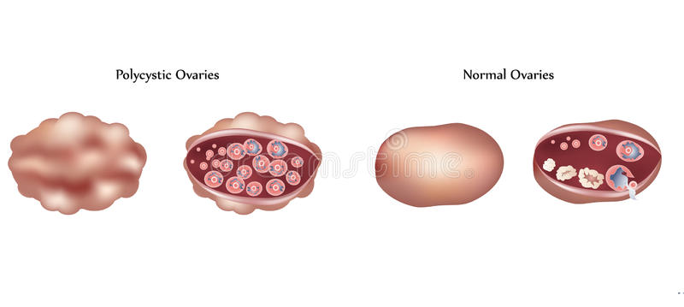
Οι πολυκυστικές ωοθήκες (2 από 8)
Αντί να αναπτύσσεται σε κάθε κύκλο ένα ωοθυλάκιο ώστε να μεγαλώνει αρκετά ώστε να οδηγήσει σε ωορρηξία αναπτύσσονται πολλά μικρά ανώριμα ωοθυλάκια που φαίνονται σαν κυστίδια.
https://www.dreamstime.com/royalty-free-stock-photos-polycystic-ovaries-image18252448

Slide 54
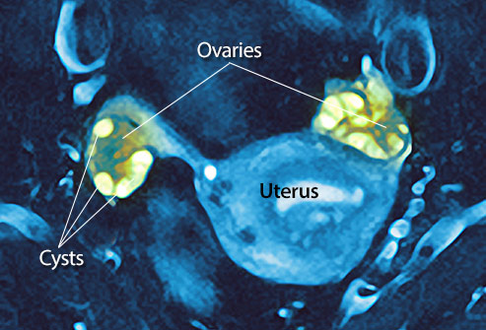
Οι πολυκυστικές ωοθήκες (3 από 8)
Τα μικρά αυτά θυλάκια δεν μπορούν να παράγουν τα αναγκαία οιστρογόνα για την πρόκληση ωορρηξίας και αυτό τελικά οδηγεί σε ανωορρηκτικούς κύκλους και στην αραιομηνόρροια (μεγάλη καθυστέρηση μεταξύ δύο εμμήνων ρύσεων).

Slide 55
Οι πολυκυστικές ωοθήκες, οι ορμονικές διαταραχές (4 από 8)
Η βασική ορμονολογική εικόνα των PCOS είναι η Aύξηση της [LH] με Φυσιολογική [FSH].
Η περίσσεια της LH προκαλεί την παραγωγή τεστοστερόνης και για αυτό χαρακτηριστικό της PCOS είναι η αύξηση [Free-testo]. Η ολική τεστοστερόνη μπορεί να μην αυξηθεί γιατί μειώνεται η SHBG.
Μπορεί να αυξάνεται η ανδροστενεδιόνη, η DHAS και η αναλογία LH/FSH.

Slide 56
Οι πολυκυστικές ωοθήκες, η υπερινσουλιναιμία (5 από 8)
Το 50% των γυναικών PCOS εμφανίζουν αντίσταση στην ινσουλίνη το οποίο έχει σαν αποτέλεσμα:
Ανάπτυξη διαβήτη.
Αυξημένη ωοθηκική σύνθεση τεστοστερόνης και ανδροστενεδιόνης.
Μείωση της SHBG με επακόλουθη αύξηση της Free-TESTO.
Tα ανδρογόνα μετατρέπονται σε οιστρογόνα με την δράση της αρωματάσης με αποτέλεσμα να αναστέλλεται η έκκριση FSH και να ενεργοποιείται η δράση της LH.

Slide 57
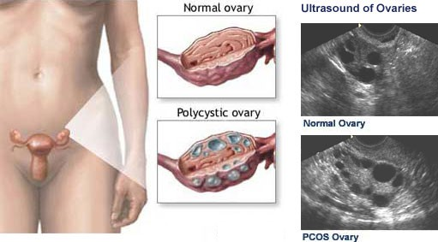
Οι πολυκυστικές ωοθήκες, συμπτώματα (6 από 8)
Τα πιο κοινά συμπτώματα είναι:
Παχυσαρκία
Διαβήτης (αντίσταση στην ινσουλίνη η οποία αυξάνει ακόμα περισσότερο την TESTO)
Αυξημένη τριχοφυΐα σε πρόσωπο, κοιλιά, πόδια
Υπογονιμότητα
Κατάθλιψη
Πόνος στην κοιλιά
http://www.womens-health-advice.com/photos/pcos.html

Slide 58
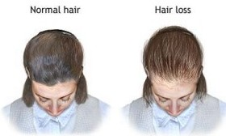
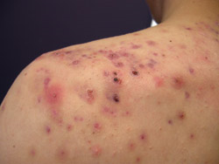
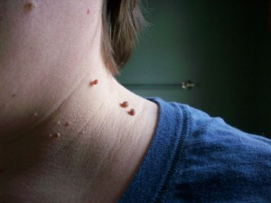
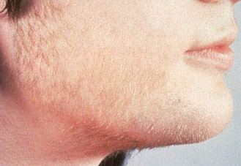
Οι πολυκυστικές ωοθήκες, τα εμφανή συμπτώματα (7 από 8)
Απώλεια μαλλιών Ακμή
Ελιές Τριχοφυία

Slide 59
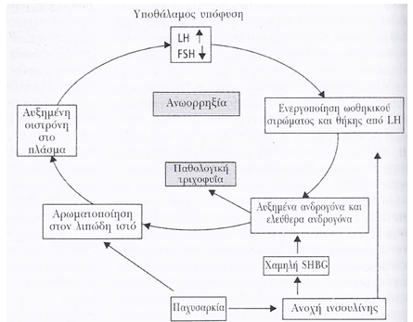
Οι πολυκυστικές ωοθήκες, o φαύλος κύκλος της αύξησης της LH (8 από 8)
H θεραπεία για την PCOS είναι η μείωση των επιπέδων της LH

Slide 60
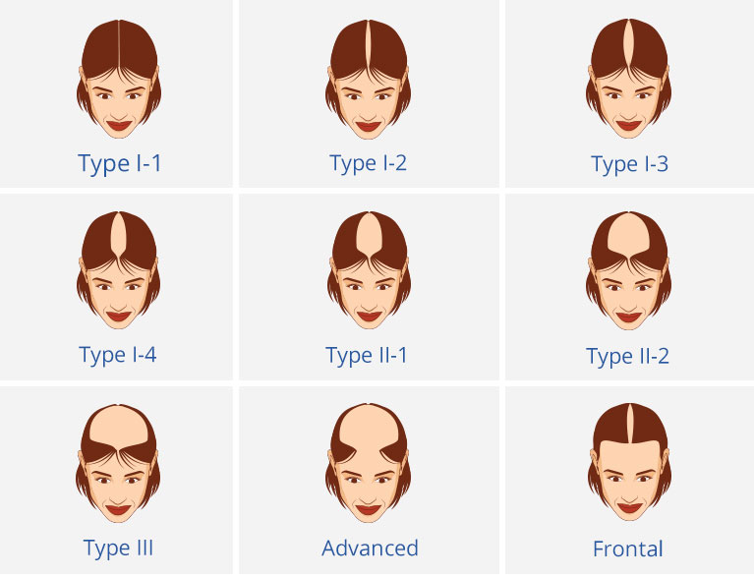
H τριχόπτωση (αλωπεκία) στις γυναίκες (1 από 2)
Η κλίμακα Ludwig
https://hassonandwong.com/hair-loss/female-pattern-hair-loss/

Slide 61
H τριχόπτωση (αλωπεκία) στις γυναίκες (2 από 2)
Συνοδεύει την υπερτρίχωση/δασυτριχισμό.
Εμφανίζεται όταν υπάρχουν αυξημένα ανδρογόνα, από ωοθήκες ή επινεφρίδια στον PCOS και επιπλέον:
Υπερπρολακτιναιμία
Υπερθυρεοειδισμό
Αυξημένη έκκριση κορτιζόλης (σύνδρομο Cushing, όγκος επινεφριδίων)

Slide 62
Τιμές αναφοράς και εξετάσεις

Slide 63
H αντιμυλλεριανή ορμόνη, χρήσιμη εξέταση για την εκτίμηση του αριθμού των ωοθηλακίων
Στη γυναίκα, η ΑΜΗ παράγεται από τα μικρά ωοθυλάκια (< 6 mm), των ωοθηκών. Αυξάνει έτσι υπερβολικά στο PCOS.
Η παραγωγή της ΑΜΗ μειώνεται προοδευτικά με την αύξηση της διαμέτρου του ωοθυλακίου και είναι πρακτικά μη ανιχνεύσιμη σε ωοθυλάκια > 8 mm.
Tιμή AMH | Ερμηνεία
> 3,0 ng/mL | Υψηλά επίπεδα (PCOS)
< 1,0 ng/mL | Φυσιολογικά
0,7 – 0,9 ng/mL | Κατώτερα φυσιολογικά
0,3 – 0,6 ng/mL | Χαμηλά επίπεδα
< 0,3 ng/mL | Πολύ χαμηλά επίπεδα

Slide 64
Η ινχιμπίνη ή ανασταλτίνη (1 από 2)
Πρόκειται για την ουσία που αναστέλλει την έκκριση της FSH από την υπόφυση. Στα εργαστήρια μετρώνται η Ινχιμπίνη Α και Ινχιμπίνη Β. Αποτελούν μέρος της υπεροικογένειας του TGF-β (Transforming Growth Factor β).
Αποτελούνται από δύο υπομονάδες α και β. H μονάδα α είναι κοινή για Inhibin A και Inhibin B.
Φυσιολογικά οι άνδρες παράγουν πολύ μικρή ποσότητα Ινχιμπίνης Α.
Αντίθετα οι γυναίκες παράγουν μεγάλα ποσά από το κυρίαρχο ωοθηλάκιο/ωχρό σωμάτιο και για αυτό μειώνεται κατά την εμμηνόπαυση.

Slide 65
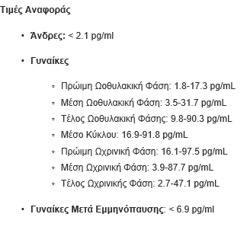
Η ινχιμπίνη ή ανασταλτίνη (2 από 2)

Slide 66
H προγεστερόνη (PRG)
FSH mU/mL
Με φυσιολογική έμμηνο ρύση | Ωοθηλακική | 2,5 – 10,2
 | Ωορρηξία | 3,4 – 33,4
 | Εκκριτική | 1,5 – 9,1
 | Εμμηνόπαυση | 23 – 116,3
 | Εγκυμοσύνη | < 0,3

Slide 67
H θηλακιοτρόπος ορμόνη (FSH)
FSH mU/mL
Άνδρες | 1,5 – 12,4
Γυναίκες
Ωοθηλακική | 2,5 – 10,2
Ωορρηξία | 3,4 – 33,4
Εκκριτική | 1,5 – 9,1
Εμμηνόπαυση | 23 – 116,3
Εγκυμοσύνη | < 0,3

Slide 68
H ωχρινοτρόπος ορμόνη (LH)
LH mU/mL
Άνδρες | 1,7 – 8,6
Γυναίκες
Ωοθηλακική | 1,9 – 12,5
Ωορρηξία | 8,7 – 76,3
Ωχρινική φάση | 0,5 – 16,9
Εμμηνόπαυση | 15,9 - 54
Εγκυμοσύνη | < 1,5

Slide 69
H οιστραδιόλη (Ε2)
Ε2 mU/mL
Άνδρες |  | 7,6 - 43
Αντισυλληπτικά |  | 5,0 - 24,0
Με φυσιολογική έμμηνο ρύση | Ωοθηλακική | 12,5 - 166
 | Ωορρηξία | 85,5 - 498
 | Ωχρινική φάση | 43,8 - 211
 | Εμμηνόπαυση | 5,0 – 54,7
 | Εγκυμοσύνη | < 1,5
Εγκυμοσύνη | 1 – 3 εβδομάδες | 786 - 4584
 | 3 – 6 εβδομάδες | 801- 5763
 | 6 – 9 εβδομάδες | 1810 - 13890
 | 16 – 17 εβδομάδες | 4300 - 10000
 | 18 – 20 εβδομάδες | 5250 - 3250
 | 21 – 25 εβδομάδες | 6100 - 18250
 | 26 – 29 εβδομάδες | 7230 - 25000

Slide 70
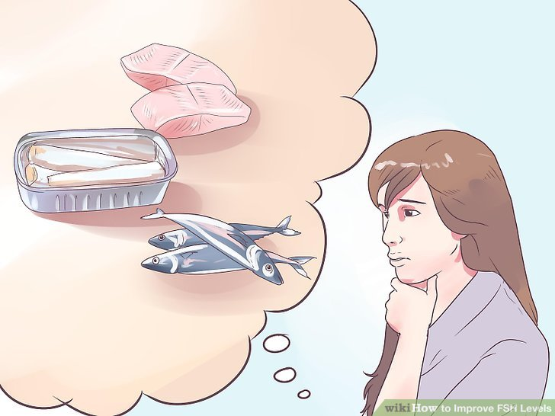
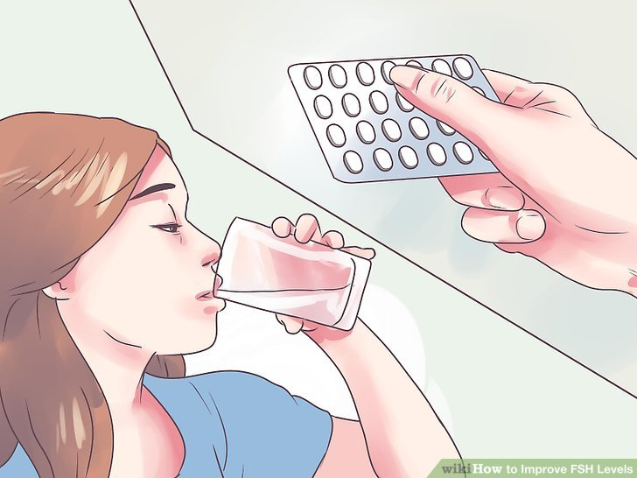
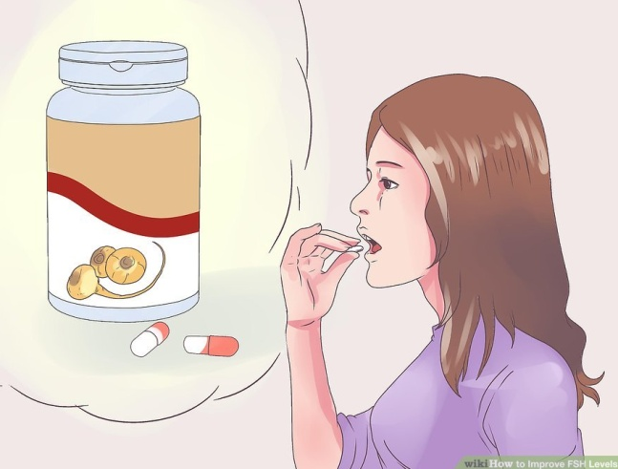
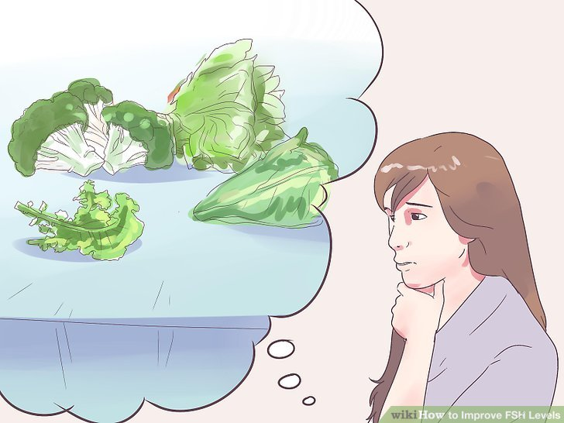
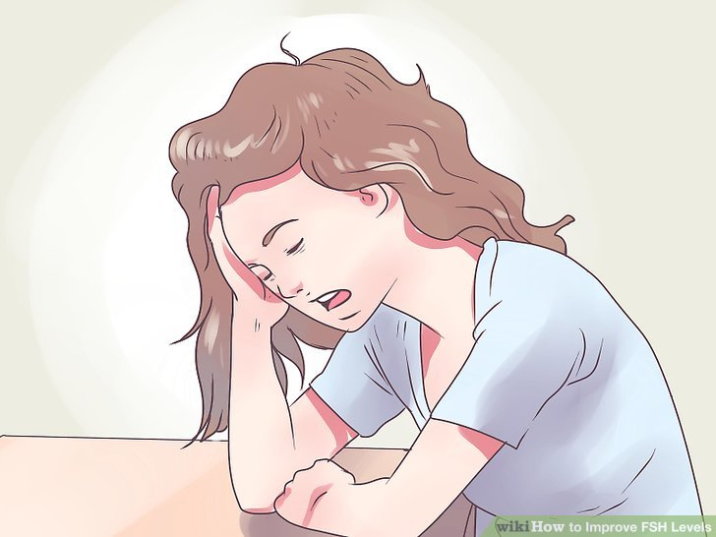
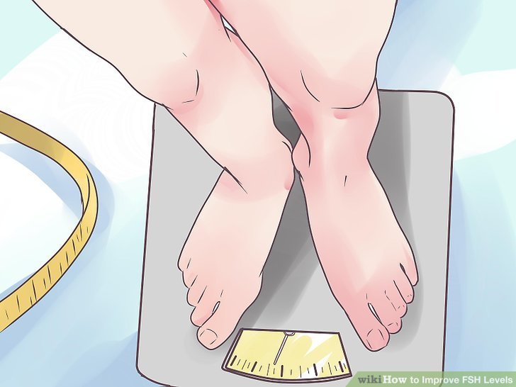
Πως θα ανεβάσετε τα επίπεδα FSH

Slide 71
Κλινική περίπτωση 1
Ένα 17χρονο αγόρι είχε καθυστερημένη εμφάνιση ήβης, μικρή ανάπτυξη των δευτερευόντων χαρακτηριστικών του φύλου και μικρή αίσθηση της όσφρησης.
Εξέταση | Αποτέλεσμα | Tιμές αναφοράς | Μον. μέτρ.
LH | 1,2 | 1,5 – 9,0 | U/L
FSH | Μη ανιχνεύσιμη | 1,5 – 9,0 | U/L
TSH | 1,3 | 0,3 – 5,0 | mU/L
FT₄ | 21 | 10 – 37 | pmol/L
PRL | 200 | < 500 | mU/L
Testo | 2 | 10 – 30 | nmol/L
Cort | 500 | 160 – 565 | nmol/L
To αγόρι έχει υπογοναδοτροπικό υπογοναδισμό αλλά και πρόβλημα στην υπόφυση αφού η μείωση της όσφρησης δείχνει ανεπάρκεια της Gn-RH (σύνδρομο Kallmann).

Slide 72
Κλινική περίπτωση 2
Ένα 17χρονο κορίτσι εμφάνισε τριχοφυία, αραιομηνόρροια και παχυσαρκία.
Εξέταση | Αποτέλεσμα | Tιμές αναφοράς | Μον. μέτρ.
LH | 23 | 2,5 – 9,0 | U/L
FSH | 2,0 | 3,0 – 15 | U/L
TSH | 0,4 | 0,3 – 5,0 | mU/L
FT4 | 18 | 10 – 27 | pmol/L
Ε₂ | 160 | 110 – 180 | Pmol/L
Testo | 3,7 | 0,8 – 2,8 | nmol/L
SHBG | 27 | 30 – 120 | nmol/L
FAI | 14 | < 7
DHAS | 11 | 1,8 – 11,7 | μmol/L
Ανδροστενεδιόνη | 13 | 0,6 – 8,8 | nmol/L
To κορίτσι έχει πολυκυστικές ωοθήκες.

Slide 73
Κλινική περίπτωση 3
Ένα κορίτσι εμφάνισε στις θηλές της λευκό έκκριμα όμοιο με γάλα ενώ ταυτόχρονα έπασχε από αραιομηνορρησία.
Εξέταση | Αποτέλεσμα | Tιμές αναφοράς | Μον. μέτρ.
LH | 1,6 | 2,5 – 9,0 | U/L
FSH | 3,5 | 3,0 – 15 | U/L
TSH | 2,2 | 0,3 – 5,0 | mU/L
FT4 | 15 | 10 – 27 | pmol/L
PRL | 1.400 | < 500 | mU/L
Η υψηλή τιμή PRL δείχνουν την παρουσία προλακτινώματος πράγμα που επιβεβαιώθηκε με CT/ MRI στην υπόφυση.

Slide 74
Τέλος ενότητας

